Slide 1
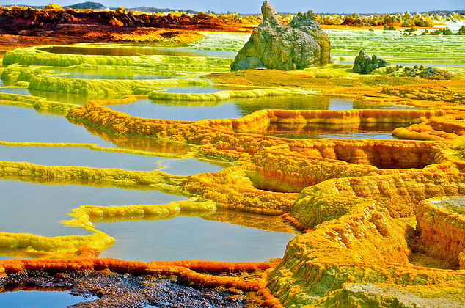
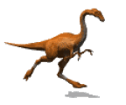
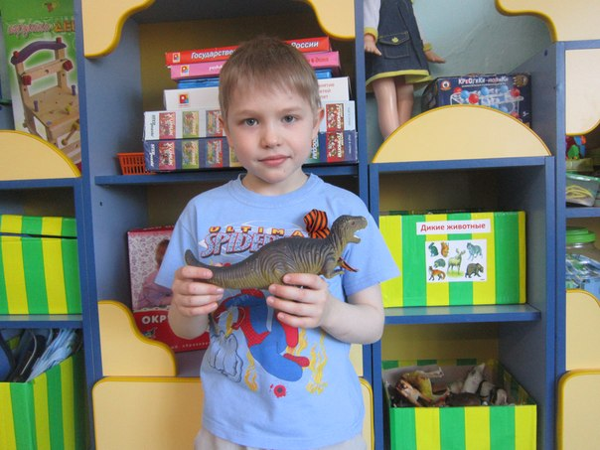
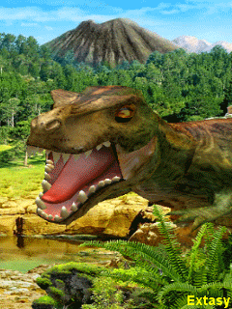
Тема: «Почему исчезли динозавры»

Slide 2
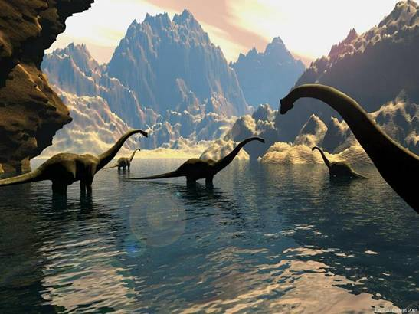
Цель исследования:
Узнать кто такие динозавры и выяснить причины исчезновения
Задачи исследования:
Найти информацию о динозаврах: их разновидностях и способах питания.
2. Выяснить почему вымерли динозавры.
3.Рассказать об этом другим детям.

Slide 3
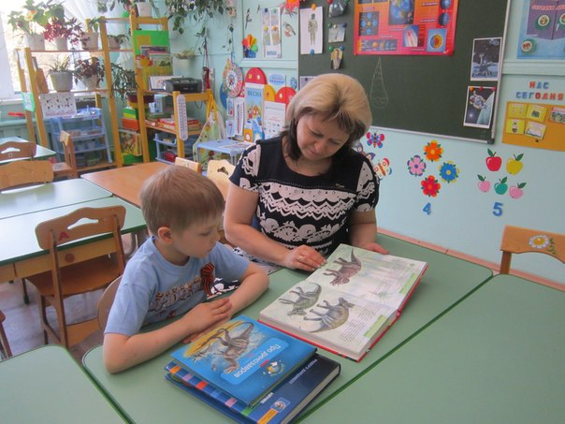
Методы исследования:
Помощь взрослых
Чтение книг о динозаврах
Просмотр документальных фильмов
Просмотр мультфильмов
Получение информации из компьютера

Slide 4
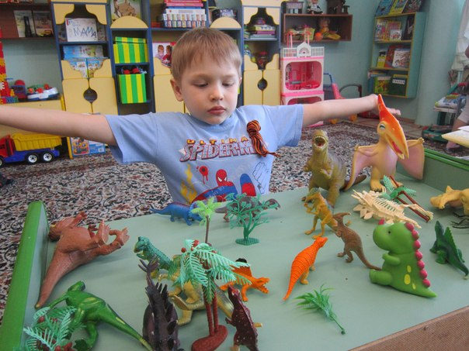
Виды динозавров
Динозавров около 100 видов. По способу питания делятся на хищников и растительноядных . Некоторые динозавры имеют крылья и умеют летать.

Slide 5
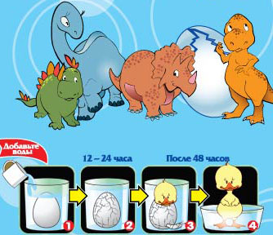
«Растущий динозавр»
Инструкция:
Поместите яйцо в контейнер и наполните водой так, чтобы вода полностью закрывала яйцо.
Через 12-24 часа скорлупа начнет медленно трескаться, и из яйца покажется "детеныш".
После того, как спорлупа яйца полностью разрушится, вы можете поместить "детеныша" в большую емкость, и наблюдать за его ростом.

Slide 6
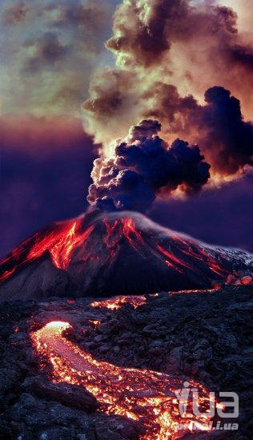
Некоторые учёные считают , что динозавры вымерли от взрыва вулкана
Наша атмосфера на 25% состоит из кислорода. 10 миллионов лет назад произошло резкое снижение кислорода из – за извержения вулкана или столкновения Земли с астероидом. В результате динозавры задохнулись .

Slide 7
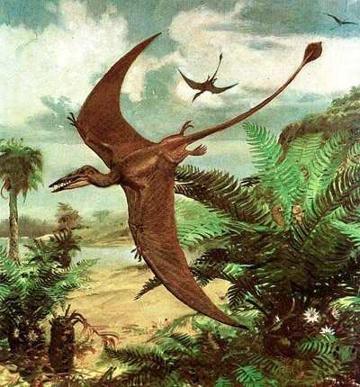
Другие учёные думают , что динозавры вымерли из-за появления цветковых растений
Появление цветковых растений быстро вытеснило другие виды растений, которыми питались динозавры. При этом появились другие насекомые, которые питаются цветковыми растениями, а насекомые жившие до этого начали вымирать. Такая цепочка привела к гибели динозавров. Им нечем было питаться.

Slide 8
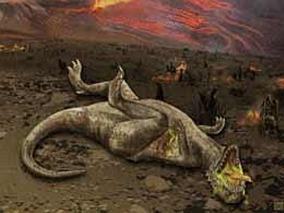
Некоторые предполагают , что динозавры вымерли из-за изменения климата
На Земле произошло похолодание на значительной части суши. Для динозавров сложились неблагоприятные условия для жизни, и они вымерли.

Slide 9
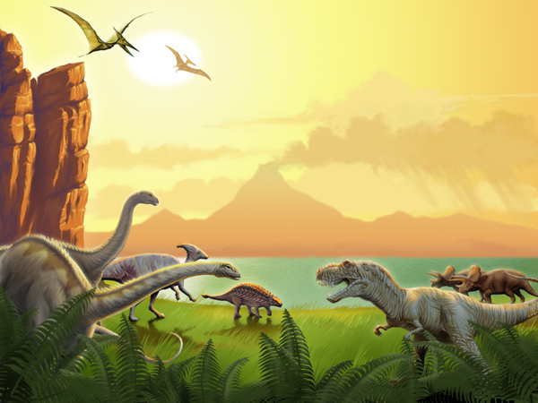
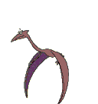
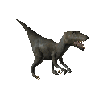
Вывод
В результате моих исследований я много узнал о жизни динозавров и понял, почему они исчезли. Для них сложились неблагоприятные условия для жизни. Я надеюсь, что вы тоже заинтересовались данной темой.

Slide 10
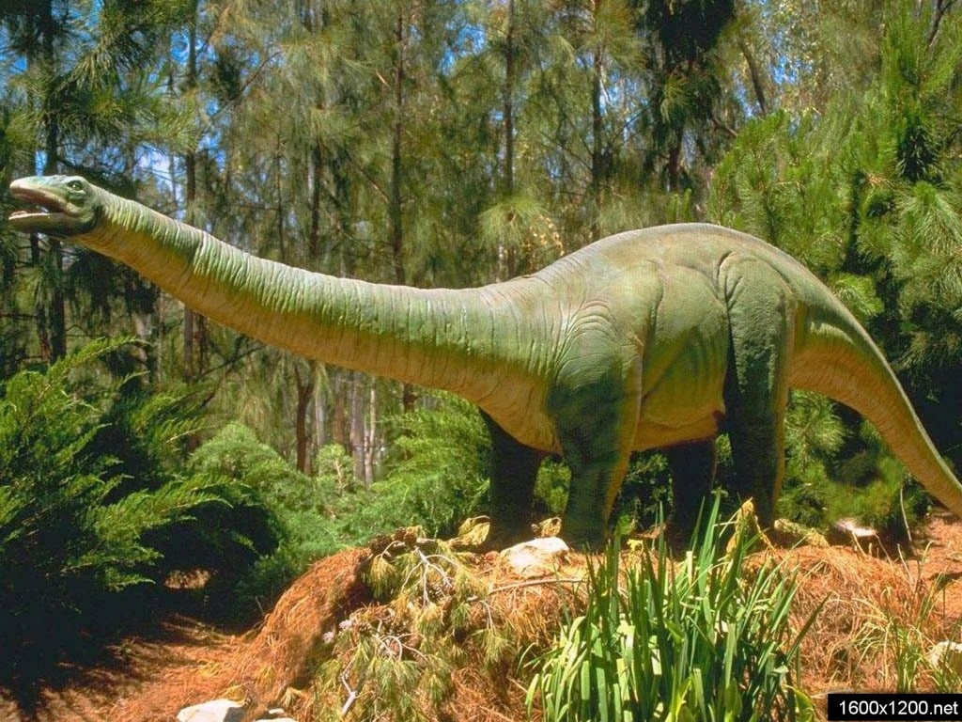
Спасибо за внимание !!!

